Slide 1
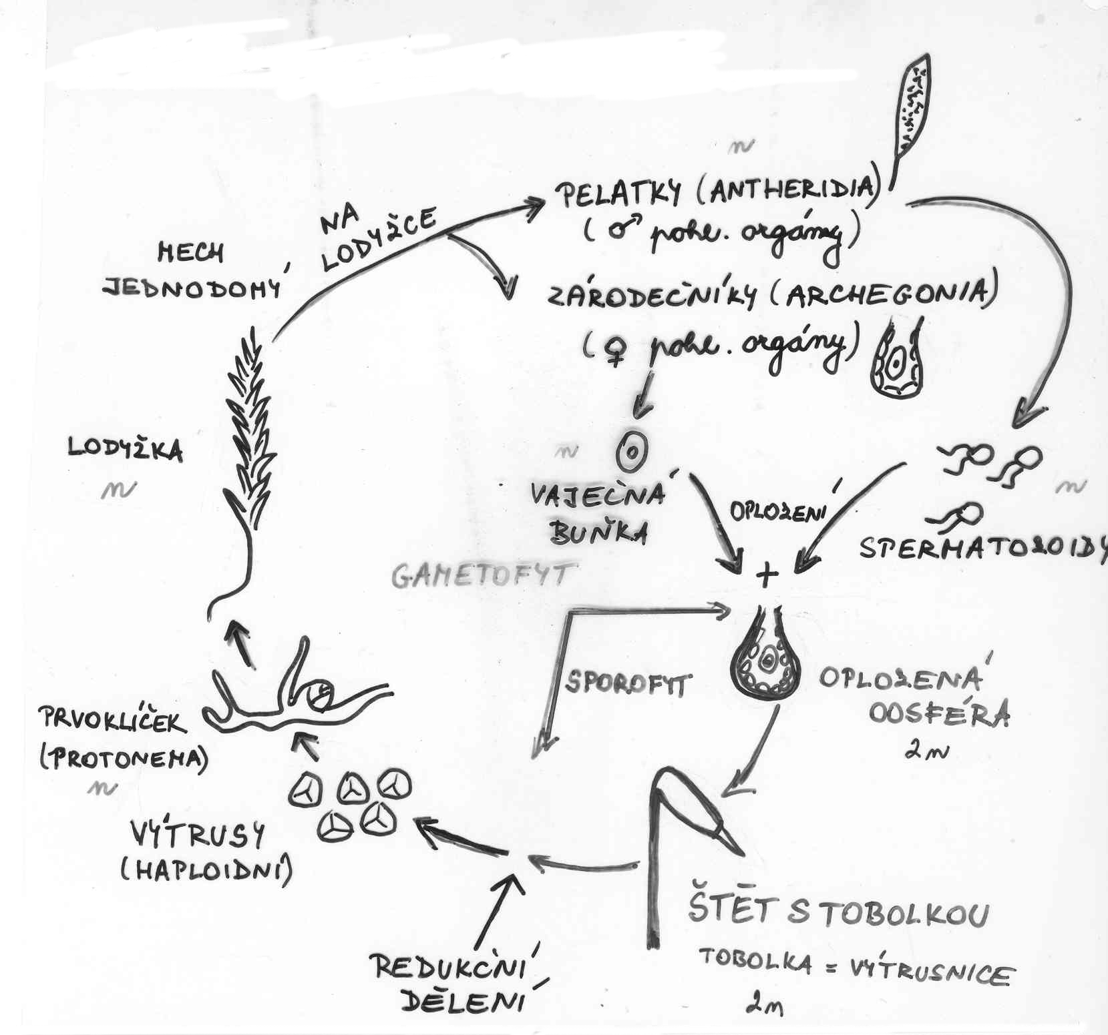
Střídání generací u mechorostů

Slide 2
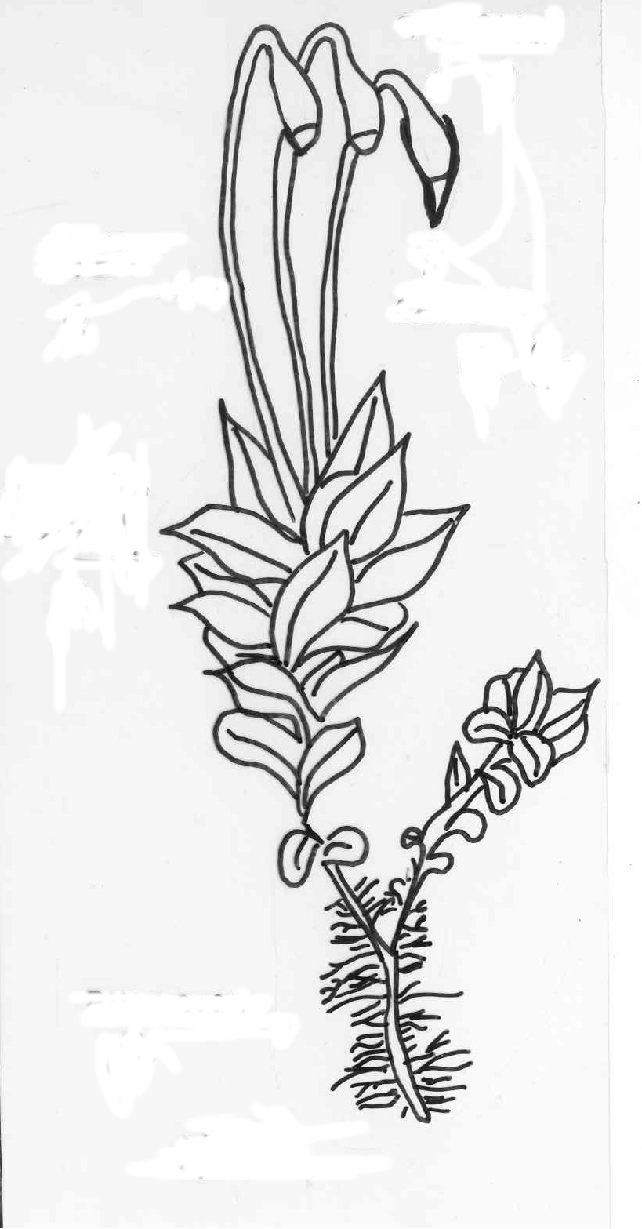
mech měřík
tobolka
SPOROFYT
štět
SPOROFYT
čepička
GAMETOFYT
lodyžka s lístky
GAMETOFYT
rhizoidy
GAMETOFYT

Slide 3
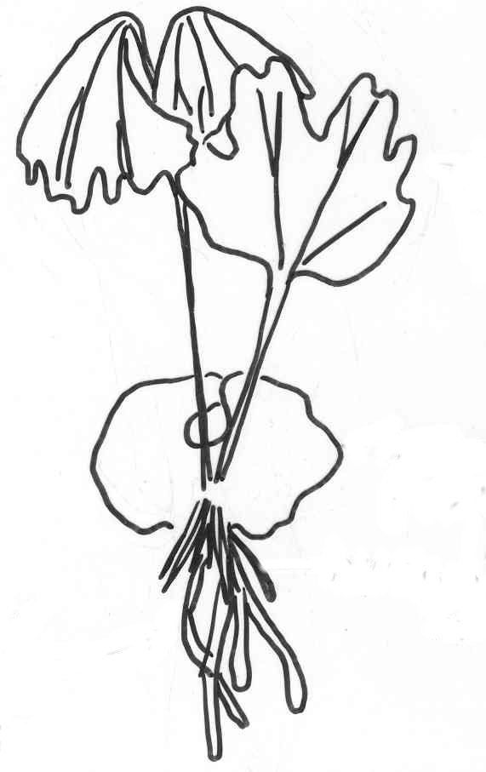
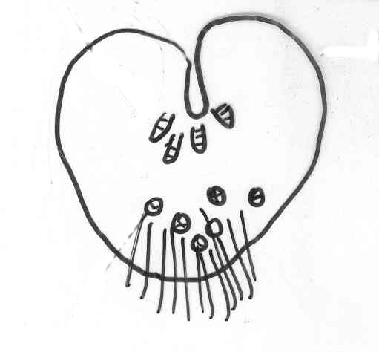
Střídání generací u cévnatých výtrusných rostlin
PROKEL (prothalium) – gametofyt (n)
archegonia (zárodečníky),
zde vznik vaječné buňky)
sporofyt (2n)
prokel
antheridia (pelatky),
zde vnik spermatozoidů
rhizoidy
rhizoidy
gametofytu (n)
adventivní kořeny
sporofytu (2n)

Slide 4
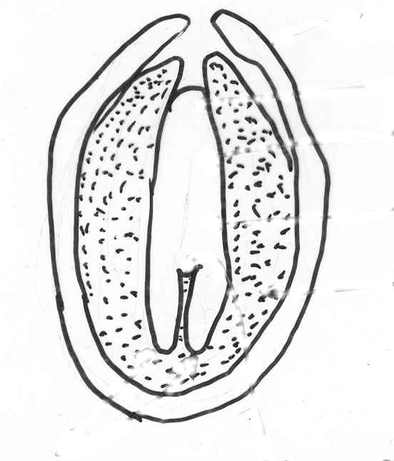
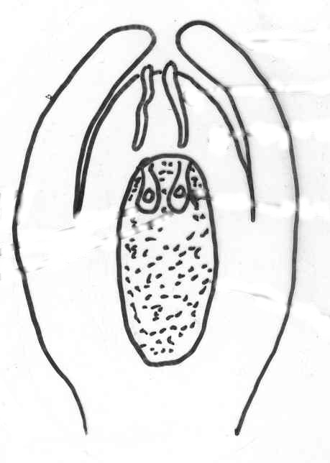
Oplození a vývoj semene u smrku
vaječný obal
pylová láčka
vaječná buňka
nucelus
Podélný řez zralým semenem
2 archegonia
(v každém
vaječná
a břišní b.)
osemení (2n)
kořínek
hypokotyl
zárodek (2n)
endosperm
= samičí prokel
vrcholový pupen
(plumula)
Podélný řez středem
vajíčka při oplození
endosperm (n)
= samičí prokel
2 dělohy
(u borovice 5-8)

Slide 5
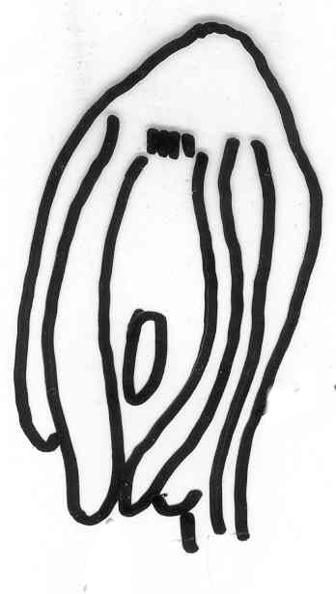
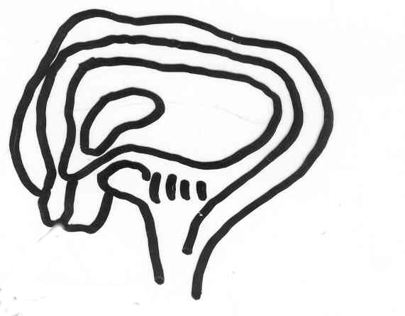
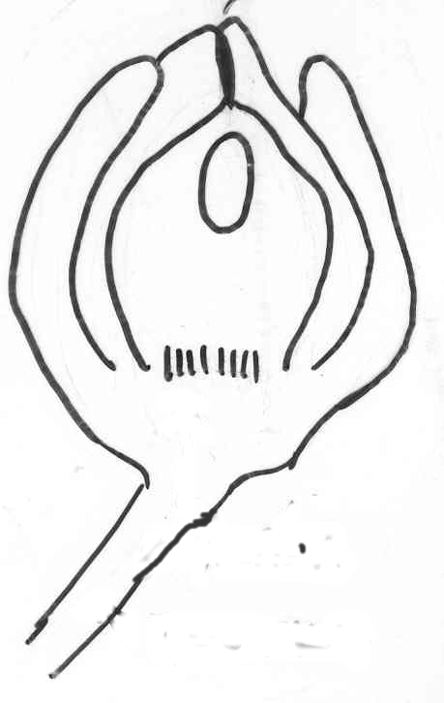
Vajíčko (megasporangium)
Megasporogeneze
= vývoj megaspory (zárodečného vaku)
Megagametogeneze
= vznik megagamety (vaječné buňky)
příčné
přímé
Vajíčko
obrácené
chaláza
poutko

Slide 6
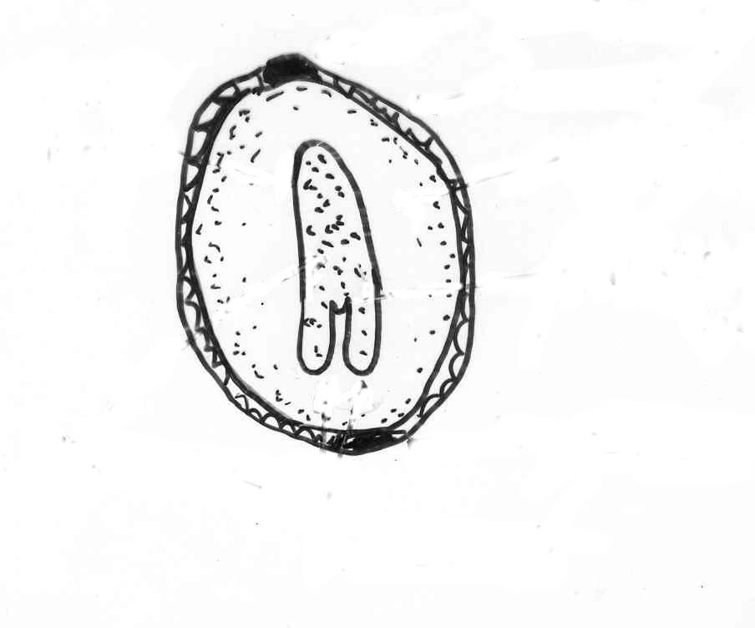
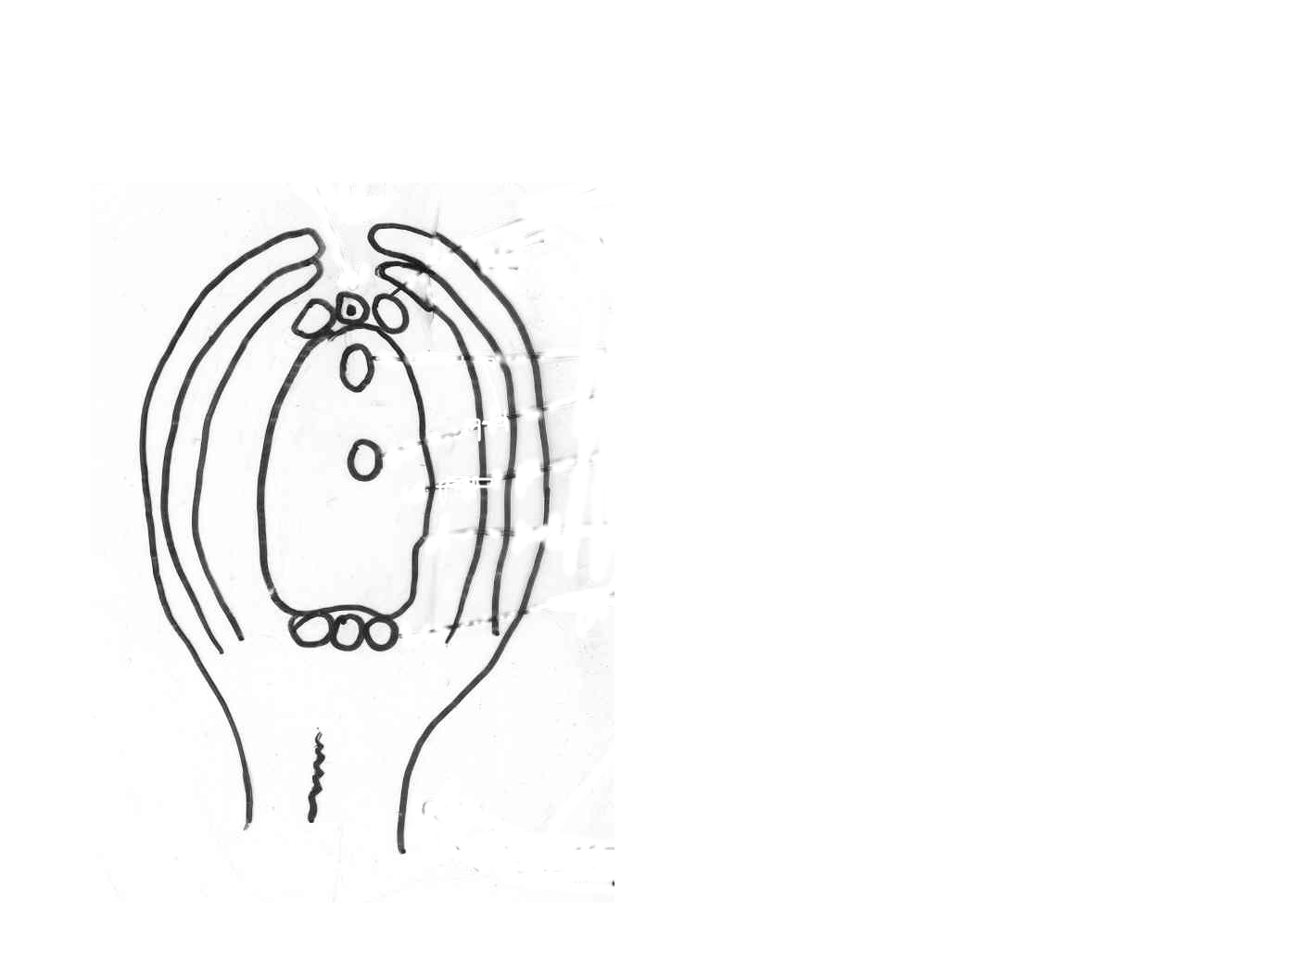
Schéma vajíčka a zralého zárodečného vaku krytosemenné rostliny
Schéma semene
krytosemenné rostliny -
- dvouděložné
endosperm
jizva po otvoru klovém
vaječné obaly
vaječná buňka
osemení
radikula
2 synergidy
hypokotyl
zárodek
2 pólová jádra
pírko
(plumula)
2 dělohy
plazmalema
3 antipody
poutková jizva
poutko

